Slide 1
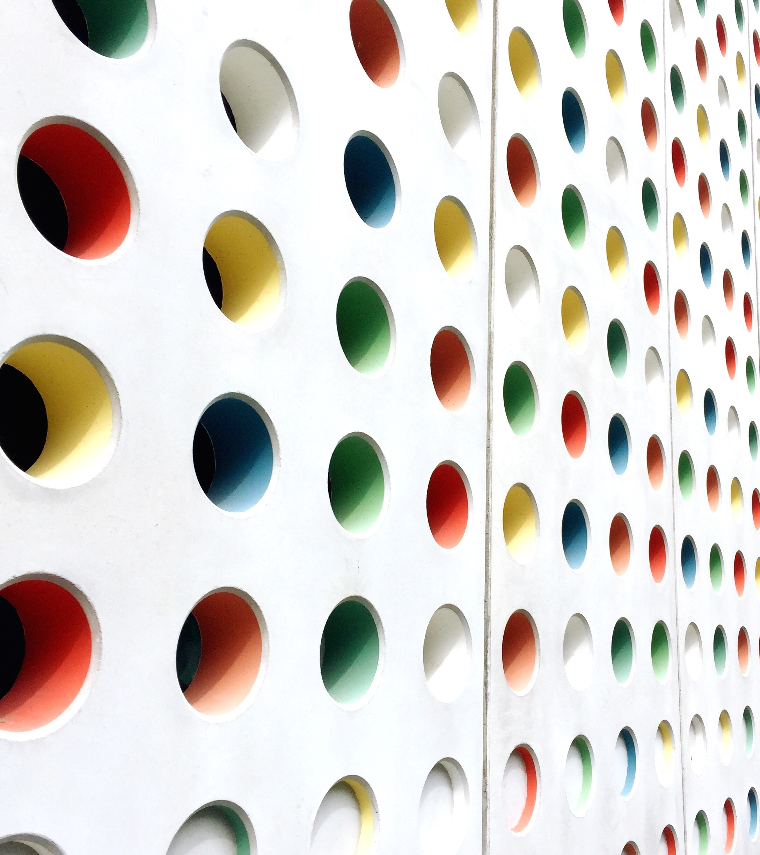
Colorazione di Grafi
Martina Nibbi - 960950
Strutture Dati e Algoritmi per la Fisica dei Dati, a.a. 2020/21

Slide 2
Indice
Definizioni di Base
Colorazione di Grafi
Teorema di Brooks e Algoritmo Greedy di Colorazione
Struttura del Codice e Complessità in Tempo
Materiale Supplementare

Slide 3

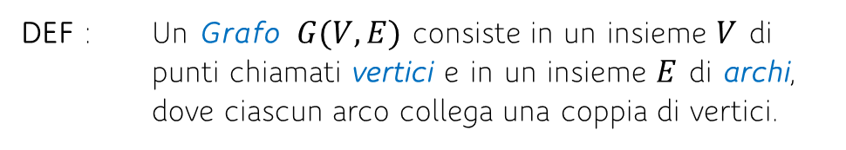






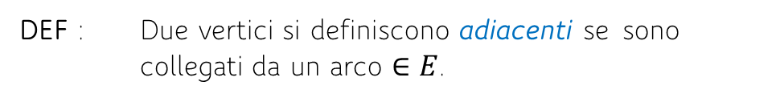

Definizioni di Base
$${ v}_{1}$$
$${ v}_{3}$$
DEF : Un Grafo $G(V,E)$ consiste in un insieme $V$ di punti chiamati vertici e in un insieme $E$ di archi, dove ciascun arco collega una coppia di vertici.
$${ v}_{2}$$
$${ v}_{6}$$
DEF : Due vertici si definiscono adiacenti se sono collegati da un arco $∈E$.
$${ v}_{4}$$
$${ v}_{5}$$
DEF : Il grado di un vertice coincide con il numero di archi che partono da esso. Il grado massimo di un grafo coincide con il grado del vertice che presenta il massimo numero di collegamenti.
$${ v}_{7}$$
$${ v}_{8}$$

Slide 4
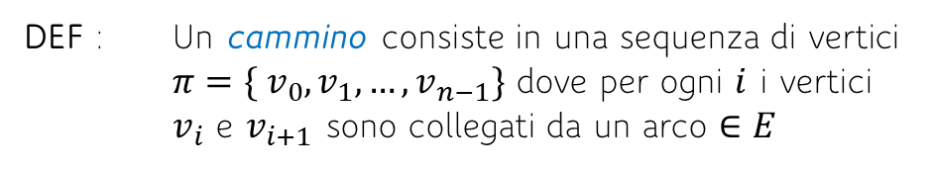
Definizioni di Base
$${ v}_{1}$$
$${ v}_{3}$$
DEF : Un grafo regolare è un grafo in cui i vertici presentano tutti lo stesso grado. In particolare, un grafo in cui i vertici sono tutti connessi tra di loro da un arco viene chiamato completo.
$${ v}_{2}$$
$${ v}_{6}$$
$${ v}_{4}$$
DEF : Un cammino consiste in una sequenza di vertici $π=\{ v_{0}, v_{1},…, v_{n−1}\}$ dove per ogni $i$ i vertici $v_{i}$ e $v_{i+1}$ sono collegati da un arco $∈E$
$${ v}_{5}$$
DEF : Due vertici sono connessi se esiste un cammino che li collega. Un grafo è connesso se tutti i vertici sono connessi tra di loro.
$${ v}_{7}$$
$${ v}_{8}$$

Slide 5
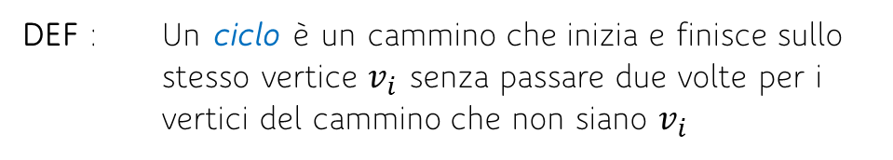
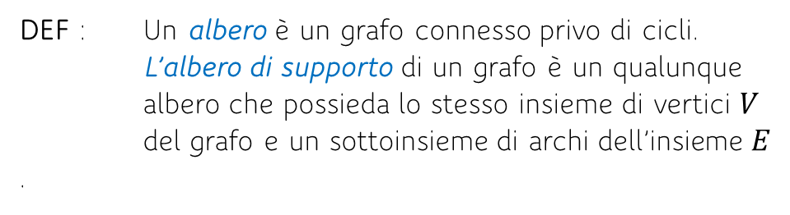
Definizioni di Base
$${ v}_{1}$$
$${ v}_{3}$$
DEF : Un ciclo è un cammino che inizia e finisce sullo stesso vertice $v_{i}$ senza passare due volte per i vertici del cammino che non siano $v_{i}$
$${ v}_{2}$$
$${ v}_{6}$$
DEF : La connettività di un grafo connesso è il minimo numero di vertici che bisognerebbe rimuovere per rendere il grafo non connesso.
$${ v}_{4}$$
$${ v}_{5}$$
DEF : Un albero è un grafo connesso privo di cicli. L’albero di supporto di un grafo è un qualunque albero che possieda lo stesso insieme di vertici $V$ del grafo e un sottoinsieme di archi dell’insieme $E$ .
$${ v}_{7}$$
$${ v}_{8}$$

Slide 6
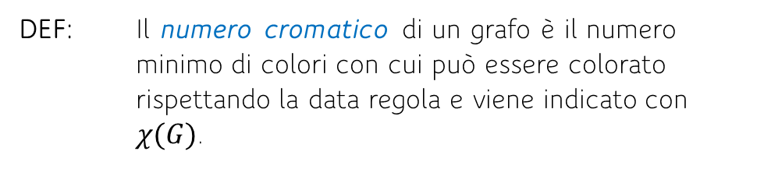
DEF: La colorazione di un grafo consiste nell’assegnazione di un’etichetta a ciascuno dei vertici del grafo dove tipi di etichette diverse sono rappresentati da colori diversi.
DEF: Solitamente, la colorazione del grafo avviene secondo una regola fissata. Ad esempio: la colorazione regolare prevede che due vertici adiacenti non possano avere lo stesso colore
DEF: Il numero cromatico di un grafo è il numero minimo di colori con cui può essere colorato rispettando la data regola e viene indicato con $χ(G)$.
Quanto vale $χ(G)$?
’’Dammi i colori!’’ , Tosca, atto I, G. Puccini, 1900

Slide 7
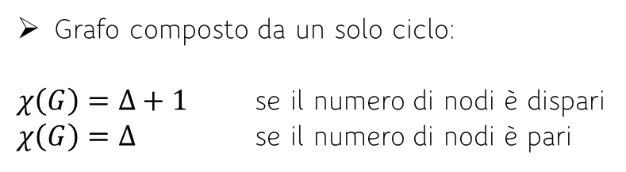
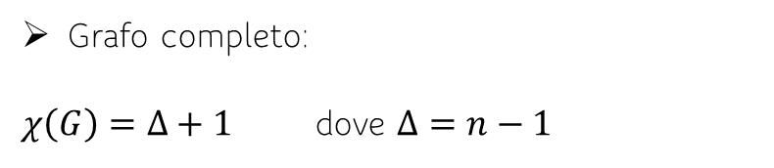
Troviamo un limite superiore a $χ(G)$ in funzione del grado massimo del grafo, indicato con $Δ.$
Due casi banali...
Grafo composto da un solo ciclo:
$χ\left(G\right)=Δ+1$ se il numero di nodi è dispari
$χ\left(G\right)=Δ$ se il numero di nodi è pari
Grafo completo:
$χ\left(G\right)=Δ+1$ dove $Δ=n−1$

Slide 8

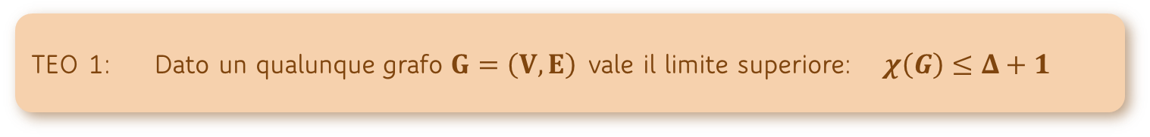
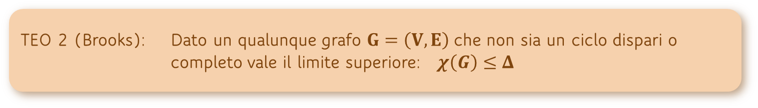
TEO 1: Dato un qualunque grafo $G=\left(V,E\right)$vale il limite superiore: $χ\left(G\right)≤Δ+1$
Ogni vertice collegato agli altri con al massimo $Δ$ archi: se gli archi adiacenti presentano colori tutti diversi si aggiunge un colore.
Grafi sconnessi presentano una colorazione totalmente scorrelata.
Uguaglianza vale solo per cicli dispari e grafi completi!
TEO 2 (Brooks): Dato un qualunque grafo $G=\left(V,E\right)$che non sia un ciclo dispari o completo vale il limite superiore: $χ\left(G\right)≤Δ$
La dimostrazione sfrutta un algoritmo Greedy di colorazione ed un algoritmo di ordinamento dei vertici.

Slide 9

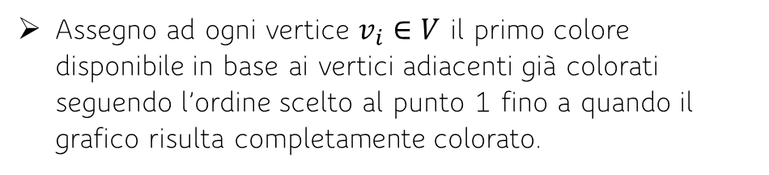






The Greedy Coloring Algorithm
$$v_{6}$$
Ordino l’insieme dei vertici $V$ del grafo $G$. *
$$v_{1}$$
Ordino l’insieme dei colori disponibili.
$$v_{7}$$
Assegno ad ogni vertice $v_{i}∈V$ il primo colore disponibile in base ai vertici adiacenti già colorati seguendo l’ordine scelto al punto 1 fino a quando il grafico risulta completamente colorato.
$$v_{5}$$
$$v_{2}$$
$$v_{4}$$
Attenzione: l’ordine dei vertici è importante!
$$v_{3}$$

Slide 10
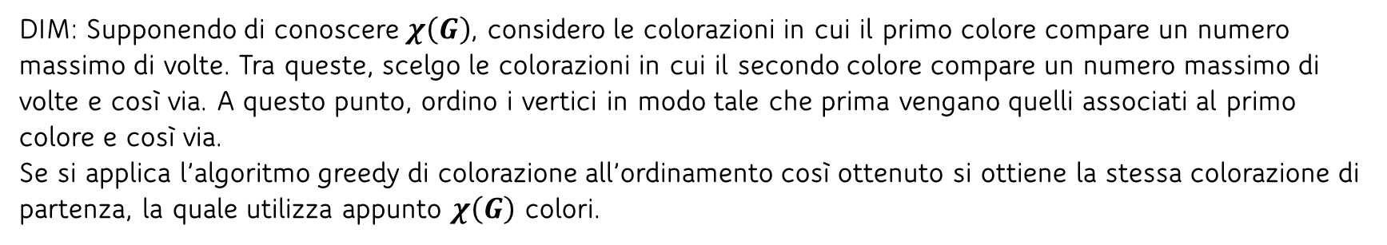
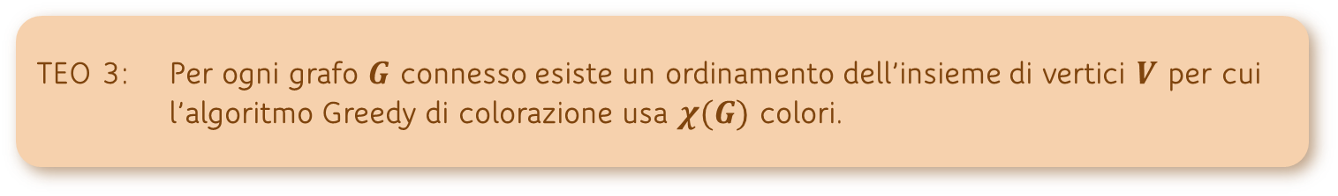
TEO 3: Per ogni grafo $G$ connesso esiste un ordinamento dell’insieme di vertici $V$ per cui l’algoritmo Greedy di colorazione usa $χ(G)$ colori.
DIM: Supponendo di conoscere $χ\left(G\right)$, considero le colorazioni in cui il primo colore compare un numero massimo di volte. Tra queste, scelgo le colorazioni in cui il secondo colore compare un numero massimo di volte e così via. A questo punto, ordino i vertici in modo tale che prima vengano quelli associati al primo colore e così via.
Se si applica l’algoritmo greedy di colorazione all’ordinamento così ottenuto si ottiene la stessa colorazione di partenza, la quale utilizza appunto $χ\left(G\right)$ colori.
In generale, non si conosce $χ(G)$ a priori. Non esiste un algoritmo in tempo polinomiale che permetta di trovare $χ(G)$ o l’ordinamento ottimale.
Esiste un ordinamento che permette di dimostrare il teorema di Brooks.

Slide 11





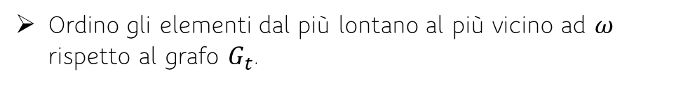



The Vertex Ordering Algorithm
$$v_{7}$$
$$ω$$
Considero un albero di supporto $G_{t}$ di $G$ *
$$v_{4}$$
1
1
Scelgo un vertice $ω$ dell’insieme $V$.
$$v_{6}$$
Ad ogni arco di $G_{t}$ assegno un peso pari a 1.
1
$$v_{3}$$
Ordino gli elementi dal più lontano al più vicino ad $ω$ rispetto al grafo $G_{t}$.
1
1
Pongo $ω$ all’ultimo posto.
$$v_{5}$$
$$v_{2}$$
1
Questo algoritmo garantisce che tutti i vertici tranne l’ultimo siano adiacenti ad un vertice con indice di ordinamento più alto.
$$v_{1}$$

Slide 12
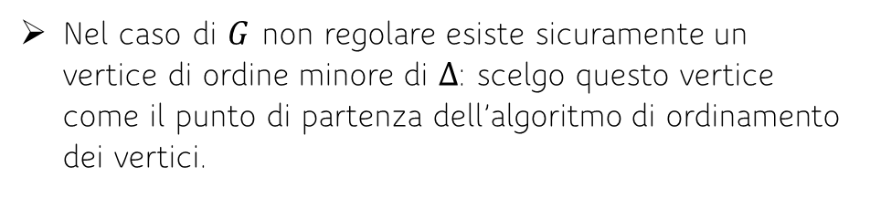
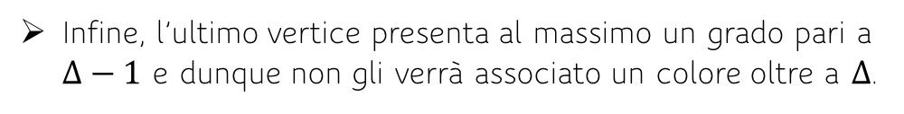
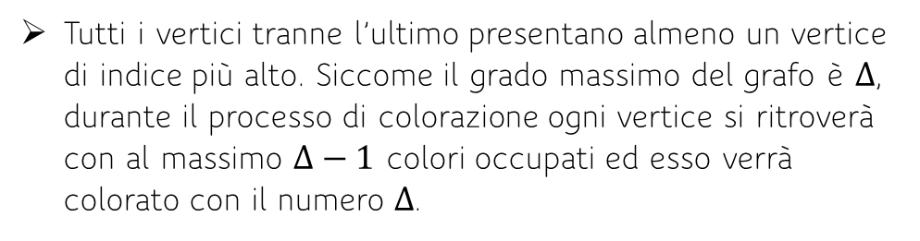

Dimostrazione Teorema di Brooks (Grafi non Regolari)
Nel caso di $G$ non regolare esiste sicuramente un vertice di ordine minore di $Δ$: scelgo questo vertice come il punto di partenza dell’algoritmo di ordinamento dei vertici.
$$v_{7}$$
$$v_{4}$$
$$v_{6}$$
Applico l’algoritmo Greedy di colorazione sui vertici ordinati.
$$v_{3}$$
Tutti i vertici tranne l’ultimo presentano almeno un vertice di indice più alto. Siccome il grado massimo del grafo è $Δ$, durante il processo di colorazione ogni vertice si ritroverà con al massimo $Δ−1$ colori occupati ed esso verrà colorato con il numero $Δ$.
$$v_{5}$$
$$v_{2}$$
Infine, l’ultimo vertice presenta al massimo un grado pari a $Δ−1$ e dunque non gli verrà associato un colore oltre a $Δ$.
$$v_{1}$$

Slide 13

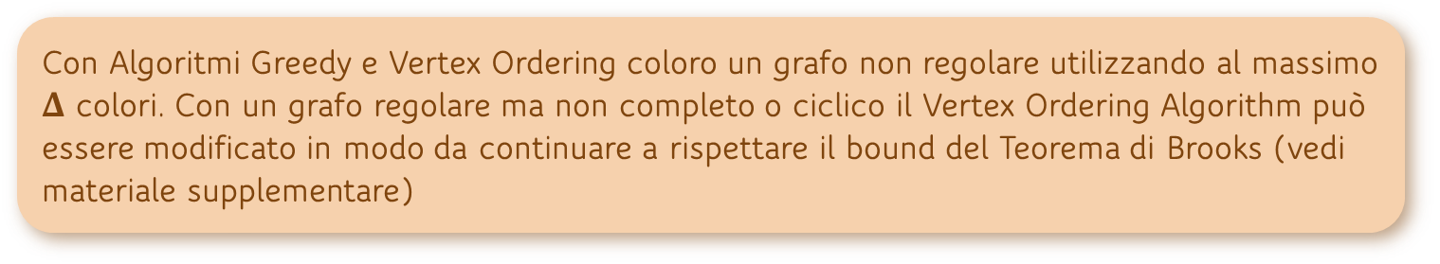
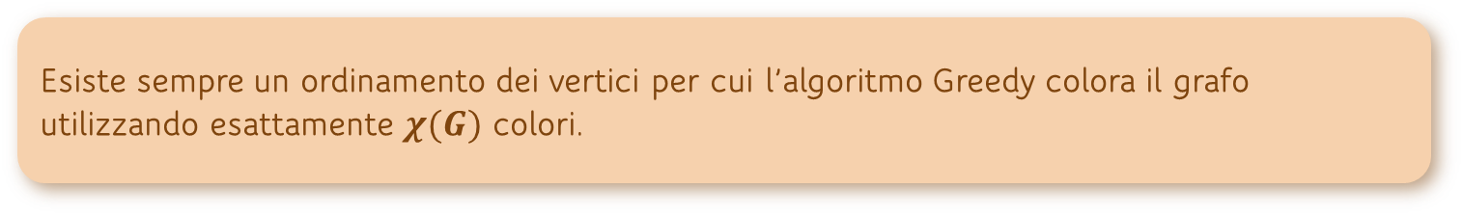
Riassumendo…
Con Algoritmi Greedy e Vertex Ordering coloro un grafo non regolare utilizzando al massimo $Δ$ colori. Con un grafo regolare ma non completo o ciclico il Vertex Ordering Algorithm può essere modificato in modo da continuare a rispettare il bound del Teorema di Brooks (vedi materiale supplementare)
Buon bound se $Δ$ è piccolo rispetto ad $n$!
Esiste sempre un ordinamento dei vertici per cui l’algoritmo Greedy colora il grafo utilizzando esattamente $χ(G)$ colori.
Esistono delle strategie di ordinamento di vertici migliori di altre...

Slide 14



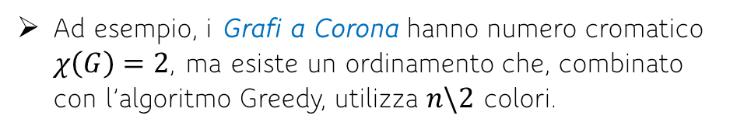





Ad esempio, i Grafi a Corona hanno numero cromatico $χ\left(G\right)=2$, ma esiste un ordinamento che, combinato con l’algoritmo Greedy, utilizza $n\backslash 2$ colori.
Il Vertex Ordering Algorithm garantisce il raggiungimento del bound dato dal teorema di Brooks (se grafi non regolari).
$$v_{1}$$
$$v_{2}$$
$$v_{3}$$
$$v_{4}$$
L’algoritmo Dsatur (degree of saturation) ordina i vertici durante la colorazione, scegliendo man mano di colorare con la tecnica Greedy il vertice più saturo (con il maggior numero di vertici adiacenti già colorati).
$$v_{5}$$
$$v_{6}$$
E’ anche possibile studiare i peggiori ordinamenti possibili: il maggior numero di colori utilizzabili durante una colorazione Greedy è noto come Grundy number.
$$v_{8}$$
$$v_{7}$$
Il Grundy number e il numero cromatico coincidono nei Grafi Well-Colored

Slide 15

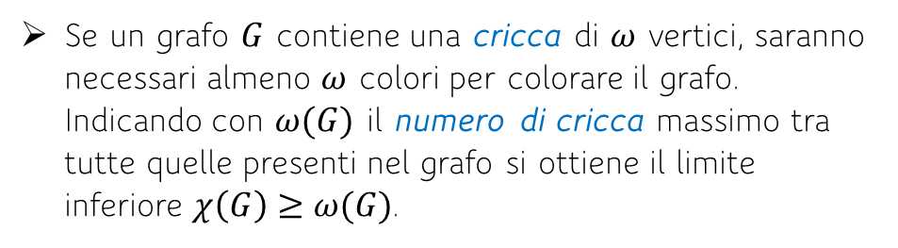
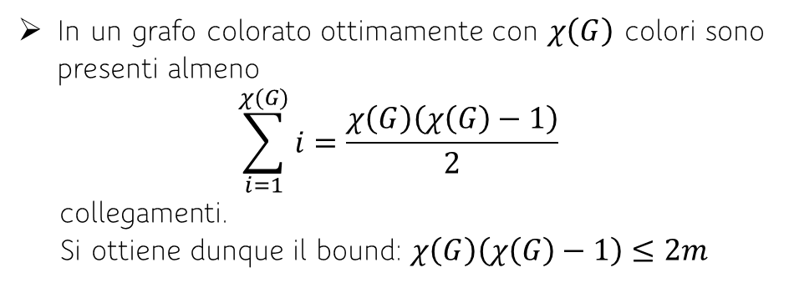
Ulteriori Limiti al Numero Cromatico
Se un grafo $G$ contiene una cricca di $ω$ vertici, saranno necessari almeno $ω$ colori per colorare il grafo. Indicando con $ω(G)$ il numero di cricca massimo tra tutte quelle presenti nel grafo si ottiene il limite inferiore $χ\left(G\right)≥ω(G)$.
Non esiste un algoritmo che permetta di trovare $ω(G)$ in tempo polinomiale
In un grafo colorato ottimamente con $χ\left(G\right)$ colori sono presenti almeno
$$\sum_{i=1}^{χ(G)}{i=\frac{χ\left(G\right)\left(χ\left(G\right)−1\right)}{2}}$$
collegamenti.
Si ottiene dunque il bound: $χ\left(G\right)\left(χ\left(G\right)−1\right)≤2m$

Slide 16
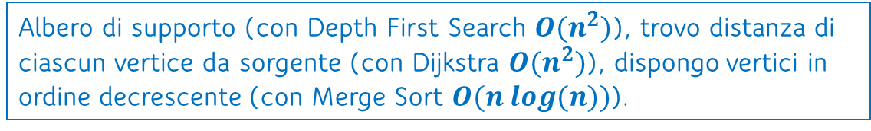
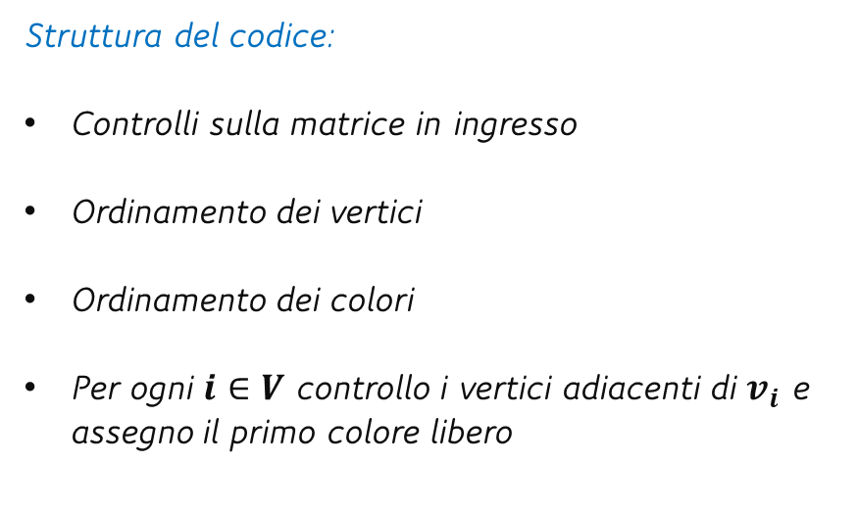
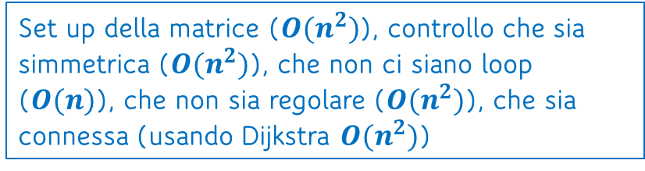
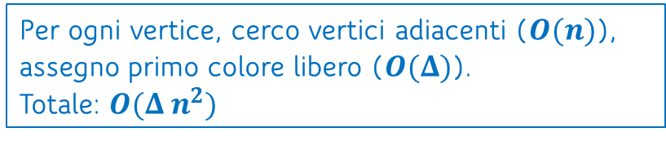
Complessità dell’Intero Protocollo di Colorazione
Rappresentazione del grafo: matrice di adiacenza
Struttura del codice:
Controlli sulla matrice in ingresso
Ordinamento dei vertici
Ordinamento dei colori
Per ogni $i∈V$ controllo i vertici adiacenti di $v_{i}$ e assegno il primo colore libero
Set up della matrice ($O(n^{2})$), controllo che sia simmetrica ($O(n^{2})$), che non ci siano loop ($O(n)$), che non sia regolare ($O(n^{2})$), che sia connessa (usando Dijkstra $O(n^{2})$)
Albero di supporto (con Depth First Search $O(n^{2})$), trovo distanza di ciascun vertice da sorgente (con Dijkstra $O(n^{2})$), dispongo vertici in ordine decrescente (con Merge Sort $O(n log(n))$).
Per il Teorema di Brooks sono sufficienti $Δ$ colori e $Δ≤n−1$
Per ogni vertice, cerco vertici adiacenti ($O(n)$), assegno primo colore libero ($O(Δ)$).
Totale: $O({Δ n}^{2})$
Utilizzando le matrici di adiacenza sono necessarie $O\left(Δ n^{2}\right)$ operazioni

Slide 17
Bibliografia
B. Stevens, ‘’Colored Graphs and their Properties’’
L. Lovàsz, ‘’Three Short Proofs in Graph’s Theory’’
R.M.R. Lewis, “A Guide to Graph Coloring’’
C.L. Liu, ‘’Introduction to Combinatorial Mathematics’’
Wikipedia – Graph Theory

Slide 18




Dimostrazione Teorema di Brooks (Grafi Regolari)
Casi Banali
$Δ=1$: Il grafo è necessariamente completo
$Δ=2$: Il grafo è necessariamente un ciclo
Consideriamo $Δ≥3$
$χ\left(G\right)=Δ+1$
$χ\left(G\right)=Δ+1$ se il grafo è dispari
$χ\left(G\right)=Δ$ se il grafo è pari

Slide 19



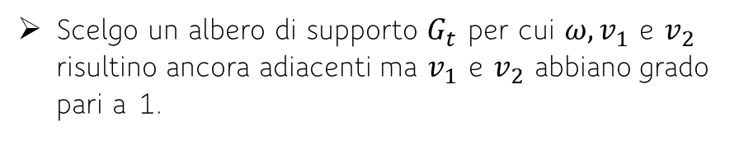







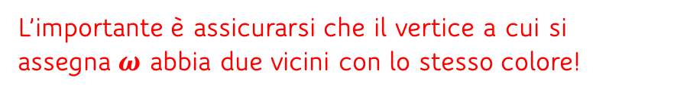
Dimostrazione Teorema di Brooks (Grafi Regolari con Connettività $≥$ 3)
Scelgo $ω$ a piacere.
$$v_{2}$$
Pongo due dei suoi vicini non adiacenti tra loro ai primi posti dell’ordinamento.
$$v_{4}$$
$$v_{3}$$
Scelgo un albero di supporto $G_{t}$ per cui $ω, v_{1}$ e $v_{2}$ risultino ancora adiacenti ma $v_{1}$ e $v_{2}$ abbiano grado pari a 1.
$$v_{8}$$
$$ω$$
$$v_{5}$$
Procedo con l’ordinamento usuale
Applico l’algoritmo Greedy di colorazione
$$v_{1}$$
$$v_{7}$$
L’importante è assicurarsi che il vertice a cui si assegna $ω$ abbia due vicini con lo stesso colore!
$$v_{6}$$
$$χ\left(G\right)≤Δ$$

Slide 20

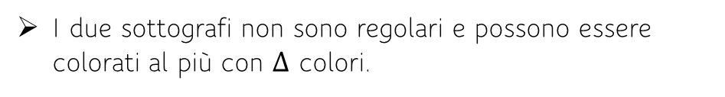
Dimostrazione Teorema di Brooks (Grafi Regolari con Connettività = 1)
Divido in due sottografi mantenendo il punto di ‘’disconnessione’’ in comune.
I due sottografi non sono regolari e possono essere colorati al più con $Δ$ colori.
Se il vertice in comune presenta due colorazioni differenti nei due sottografi effettuo una permutazione dei colori in uno dei due e unisco i due sottografi in modo da riottenere l’originale.
$$χ\left(G\right)≤Δ$$

Slide 21

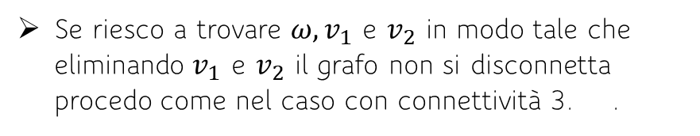



Dimostrazione Teorema di Brooks (Grafi Regolari con Connettività = 2)
Se riesco a trovare $ω, v_{1}$ e $v_{2}$ in modo tale che eliminando $v_{1}$ e $v_{2}$ il grafo non si disconnetta procedo come nel caso con connettività 3. .
$$χ\left(G\right)≤Δ$$
$$v_{2}$$
$$v_{1}$$
$$ω$$

Slide 22



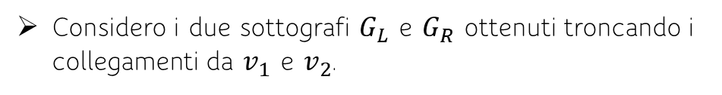
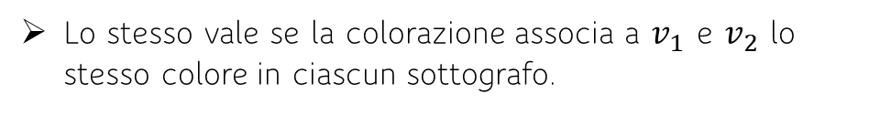

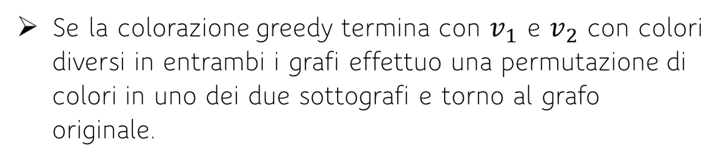

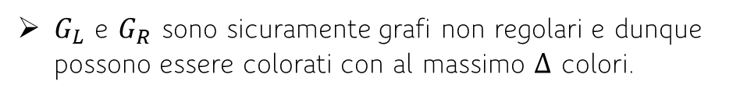
Dimostrazione Teorema di Brooks (Grafi Regolari con Connettività = 2)
Altrimenti, scelgo la sequenza $v_{1}, ω, v_{2}$ casualmente.
Considero i due sottografi $G_{L}$ e $G_{R}$ ottenuti troncando i collegamenti da $v_{1}$ e $v_{2}$.
$$v_{2}$$
$$v_{2}$$
$G_{L}$ e $G_{R}$ sono sicuramente grafi non regolari e dunque possono essere colorati con al massimo $Δ$ colori.
$$ω$$
Se la colorazione greedy termina con $v_{1}$ e $v_{2}$ con colori diversi in entrambi i grafi effettuo una permutazione di colori in uno dei due sottografi e torno al grafo originale.
$$v_{1}$$
$$v_{1}$$
Lo stesso vale se la colorazione associa a $v_{1}$ e $v_{2}$ lo stesso colore in ciascun sottografo.

Slide 23
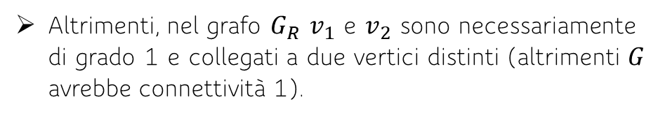
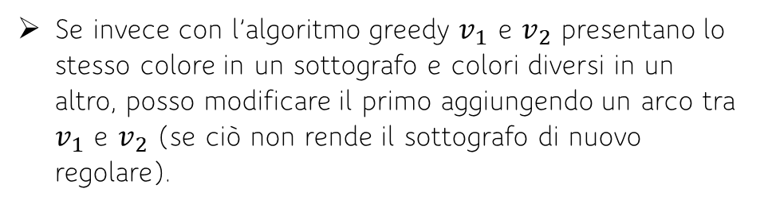

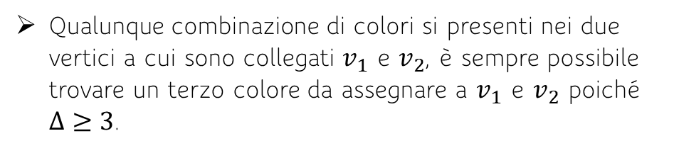
Dimostrazione Teorema di Brooks (Grafi Regolari con Connettività = 2)
Se invece con l’algoritmo greedy $v_{1}$ e $v_{2}$ presentano lo stesso colore in un sottografo e colori diversi in un altro, posso modificare il primo aggiungendo un arco tra $v_{1}$ e $v_{2}$ (se ciò non rende il sottografo di nuovo regolare).
$$v_{2}$$
$$v_{2}$$
Altrimenti, nel grafo $G_{R}$ $v_{1}$ e $v_{2}$ sono necessariamente di grado 1 e collegati a due vertici distinti (altrimenti $G$ avrebbe connettività 1).
$$ω$$
Qualunque combinazione di colori si presenti nei due vertici a cui sono collegati $v_{1}$ e $v_{2}$, è sempre possibile trovare un terzo colore da assegnare a $v_{1}$ e $v_{2}$ poiché $Δ≥3$.
$$v_{1}$$
$$v_{1}$$
$$χ\left(G\right)≤Δ$$

